Slide 1
리액트 hooks 자료

Slide 2
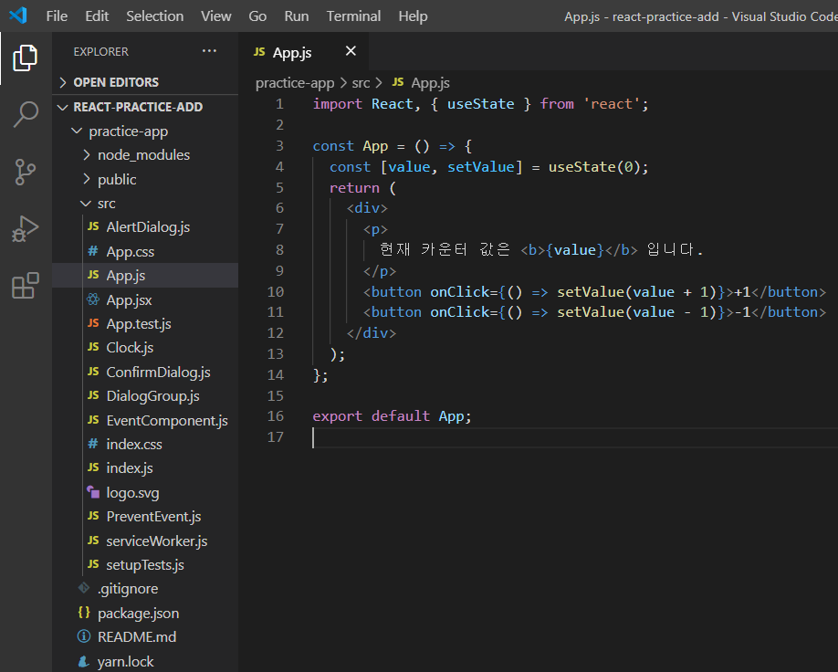

Slide 3
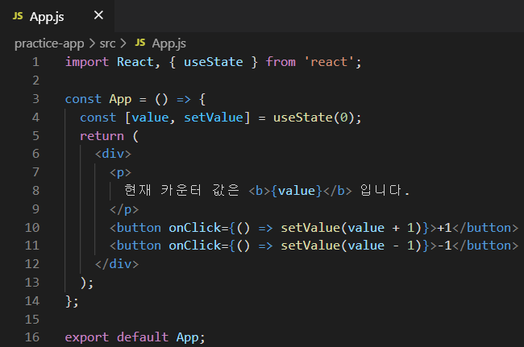
value와 setValue 함수
기본값은 0으로
애로우 함수
value+1로 값 세팅
value-1로 값 세팅

Slide 4
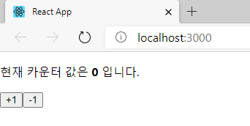

Slide 5
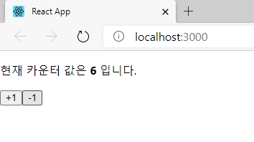

Slide 6
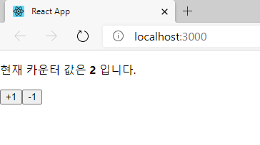

Slide 7
끝

